Slide 1

ZIŅOJUMS Par
ēku Mežciema 26, Garciems un
Jūraskrastu 20, Gauja
tehnisko stāvokli
P/A CARNIKAVAS KOMUNĀLSERVISS I 10.2025.

Slide 2


Darba uzdevums
Pamatojoties uz Nekustamā īpašuma izvērtēšanas komisijas 25.09.2025. sēdes protokola Nr. 2 uzdevumu, ir sagatavots informatīvs ziņojums AK ar priekšlikumiem par nekustamo īpašumu Mežciema iela 26, Garciems un Jūraskrastu iela 20, Gauja, turpmāko izmantošanu.
P/A CARNIKAVAS KOMUNĀLSERVISS I 10.2025.

Slide 3
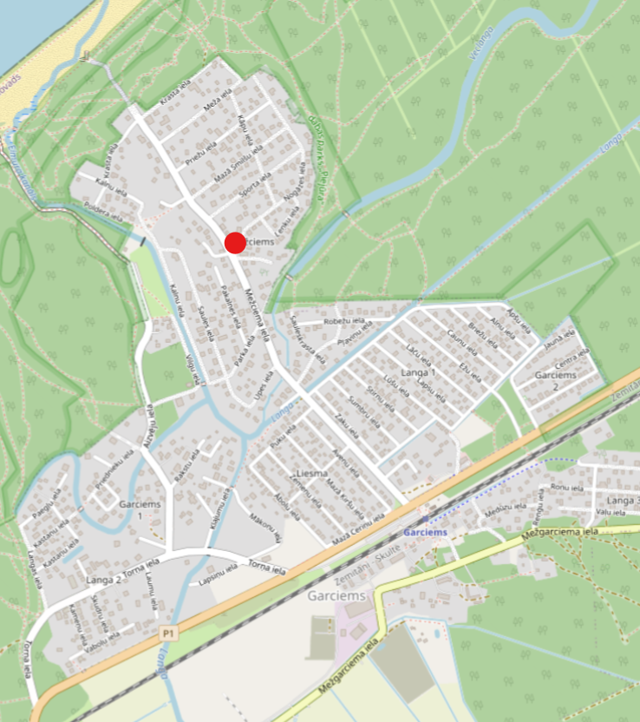
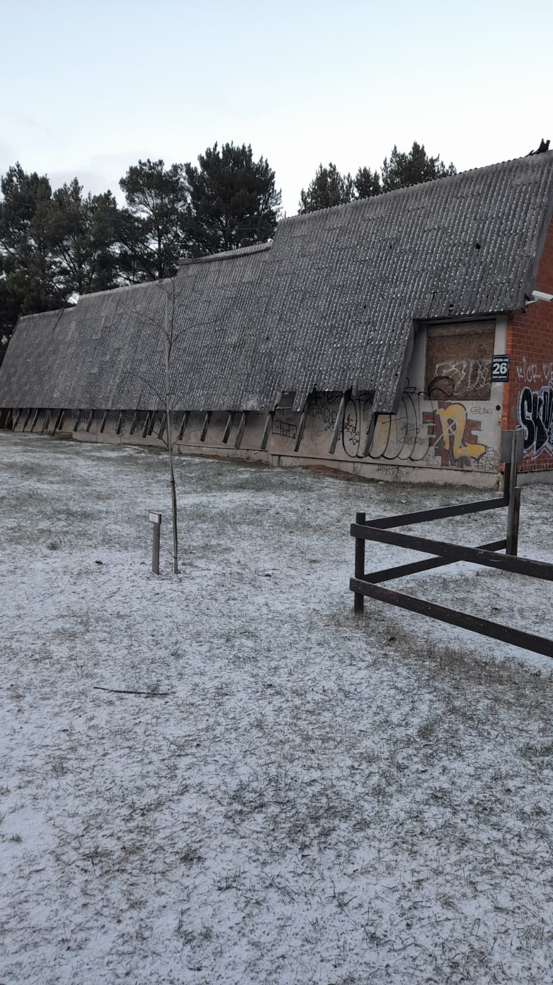
MEŽCIEMA IELA 26, GARCIEMS
Apsaimniekošana – 2015. gada 19. maijs
Ēkas tehniskais stāvoklis: Vidi degradējošs objekts. Ēkai ir viens stāvs un pagrabs. Ēkas iekšpusē ir vairākas telpas, kas nav piemērotas dzīvošanai. Daļā ēkas logu un durvju ailes ir aizskrūvētas ar OSB plāksnēm. Ēkā nav elektrības pieslēgums un nav arī kanalizācijas. Ēkai ir šīfera klājuma jumts sliktā stāvoklī.
Daļā ēkas izvietota TET bāzes stacija.
Nepieciešams pieņemt lēmumu par objekta pašvaldībai piederošās daļas tālāku izmantošanu.
Ēkas atrašanās vieta
Attīstības programmas vidējā termiņa prioritātēm:
“VTP1: Attīstīta un racionāla inženiertehniskā infrastruktūra” pasākumam “C1.1.6.1. Interneta pieejas punktu izveide”
“VTP5: Resursu efektīva izmantošana un attīstība” pasākumam “C5.1.2.10. Citu daudzfunkcionālu / kopienas centru izveide novada lielākajos ciemos”
P/A CARNIKAVAS KOMUNĀLSERVISS I 10.2025.

Slide 4
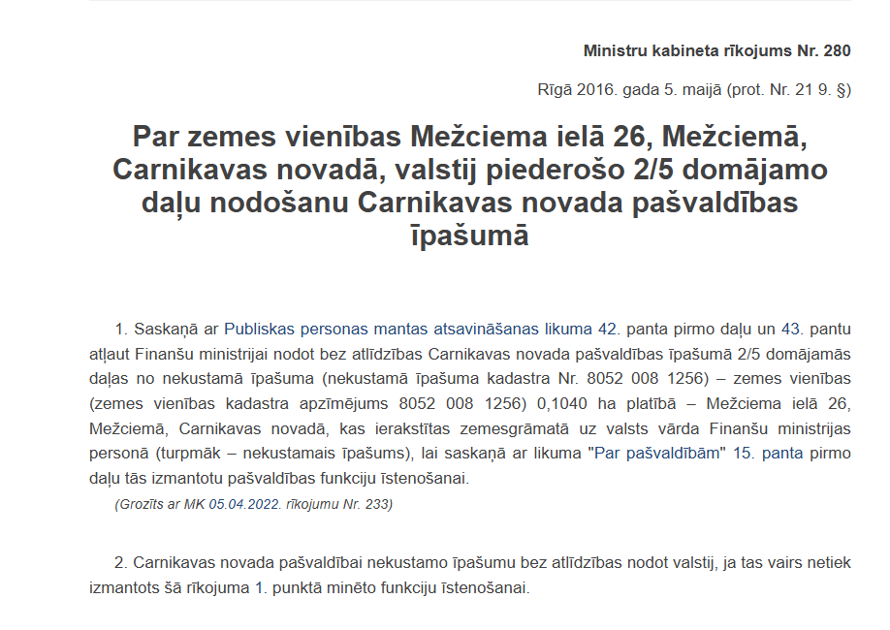
ĪPAŠUMA TIESĪBAS
P/A CARNIKAVAS KOMUNĀLSERVISS I 10.2025.

Slide 5
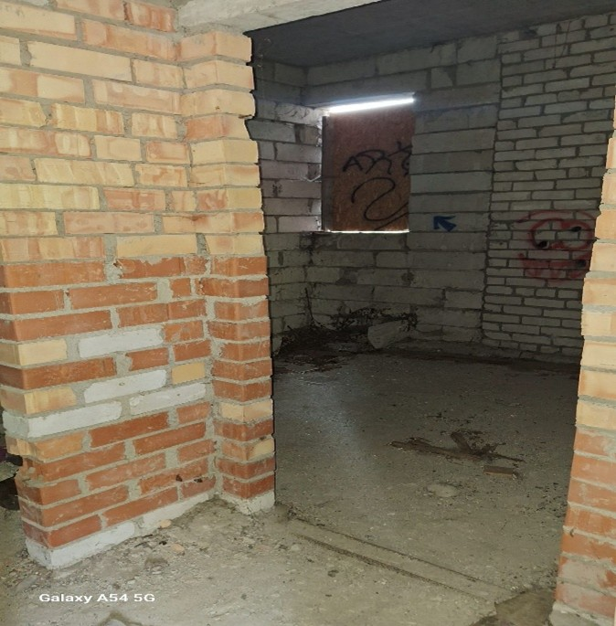
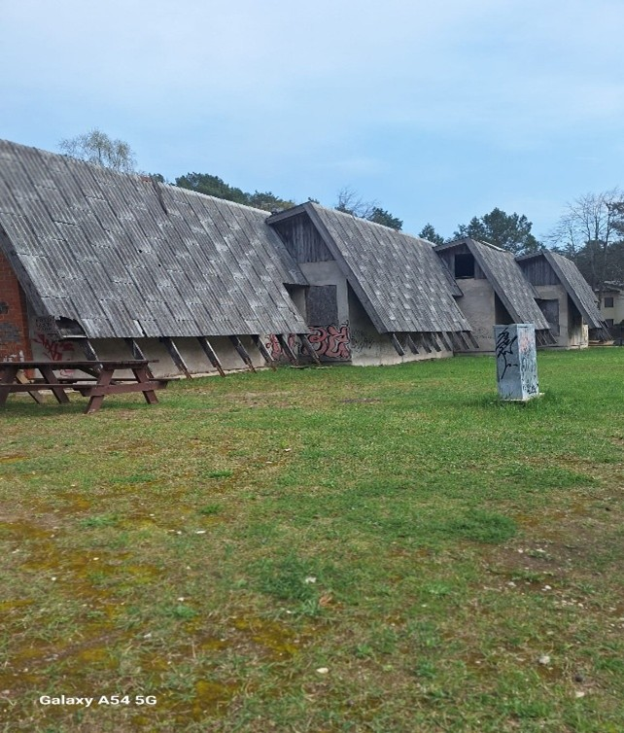
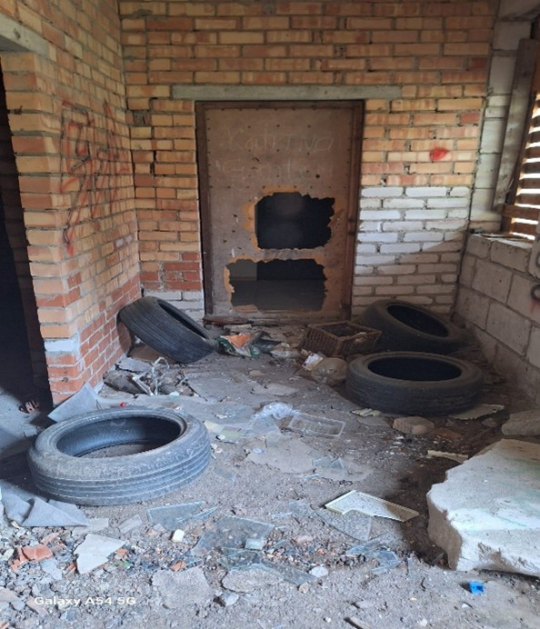
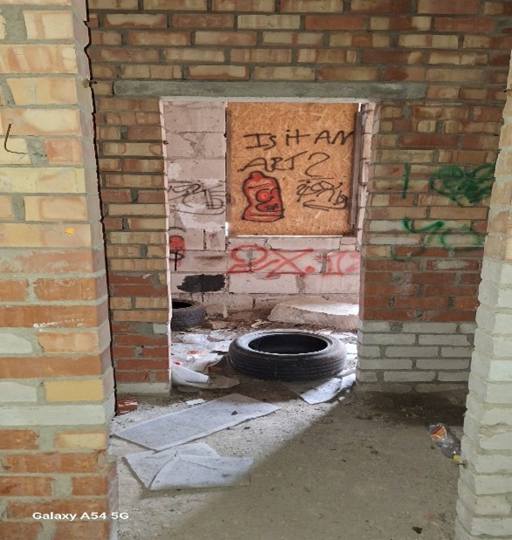
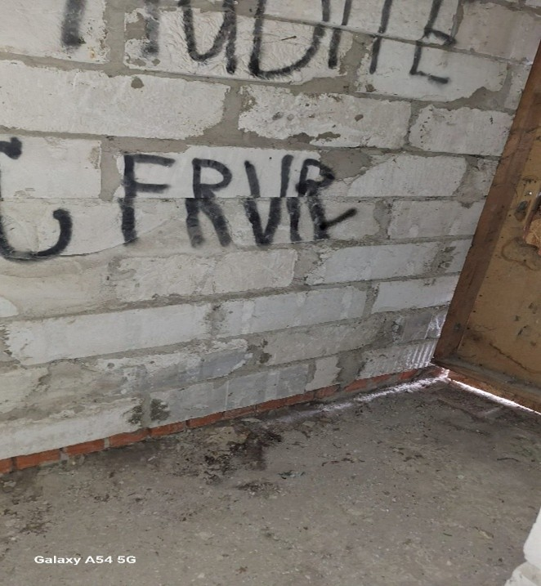
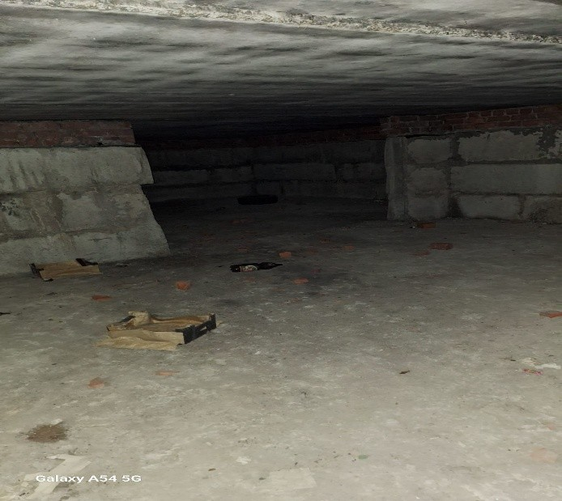
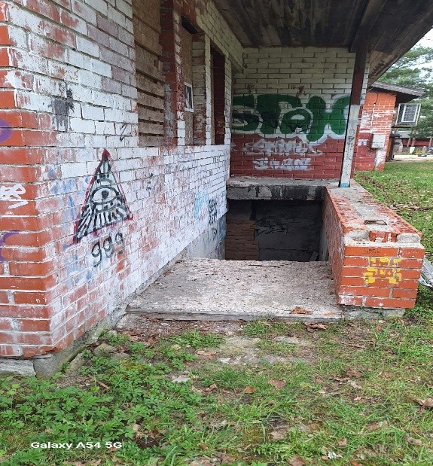
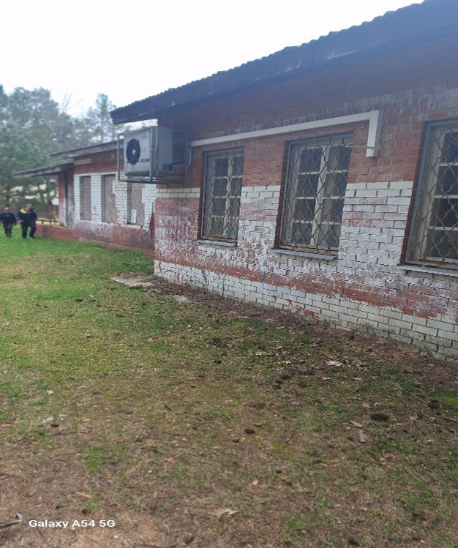
MEŽCIEMA IELA 26,
GARCIEMS

Slide 6
PRIEKŠLIKUMS
Priekšlikums: izstrādāt ēkas pārbūves būvprojektu.
Pirms lēmuma pieņemšanas noskaidrot Finanšu ministrijas viedokli un Tet līdzfinansējuma iespējas.
P/A CARNIKAVAS KOMUNĀLSERVISS I 10.2025.

Slide 7
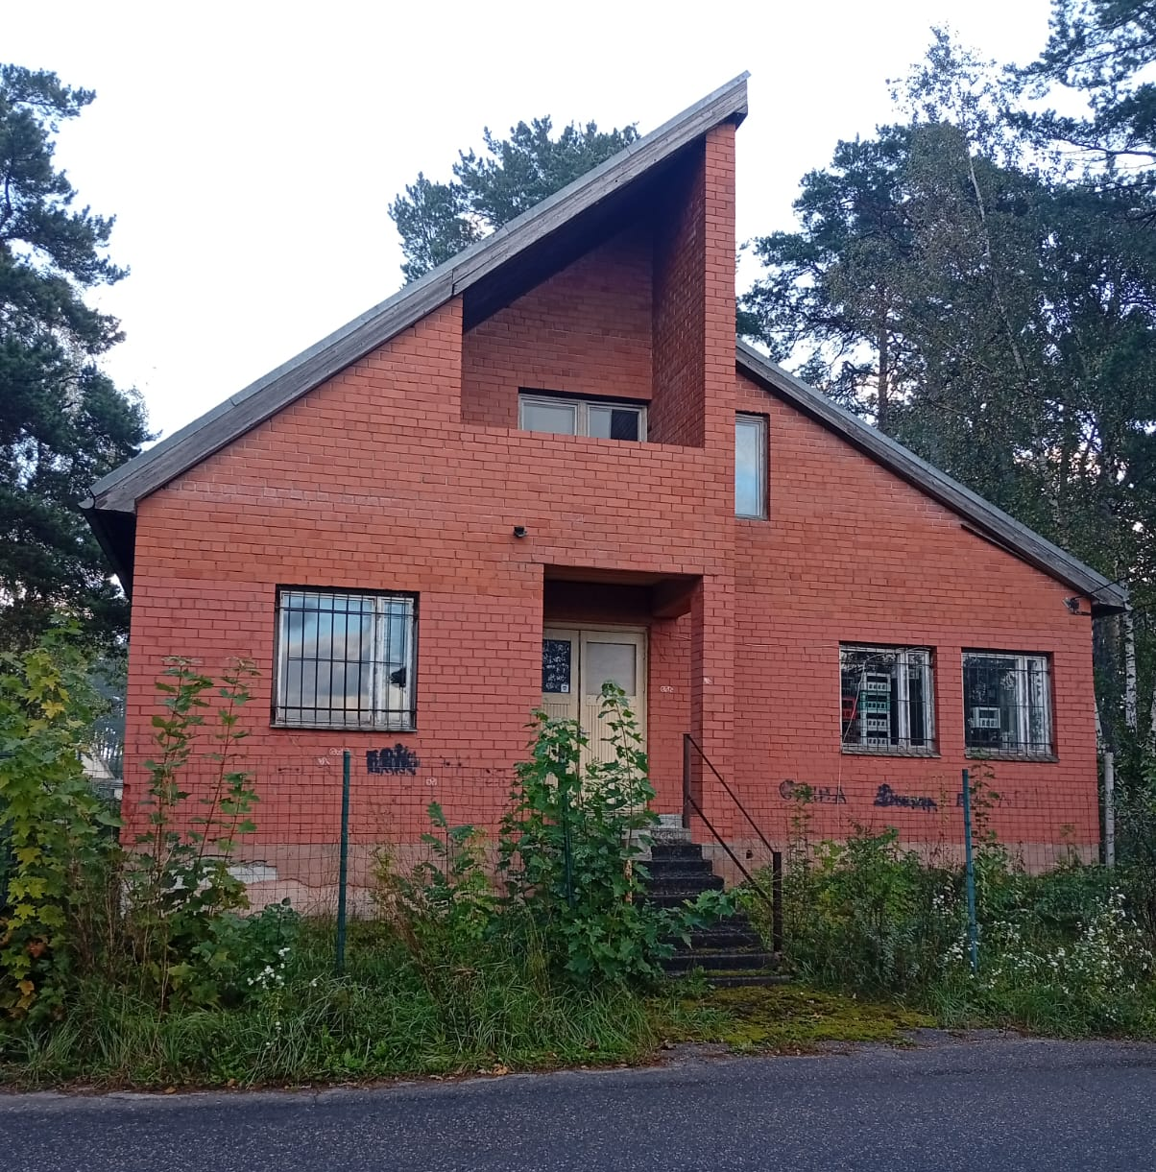
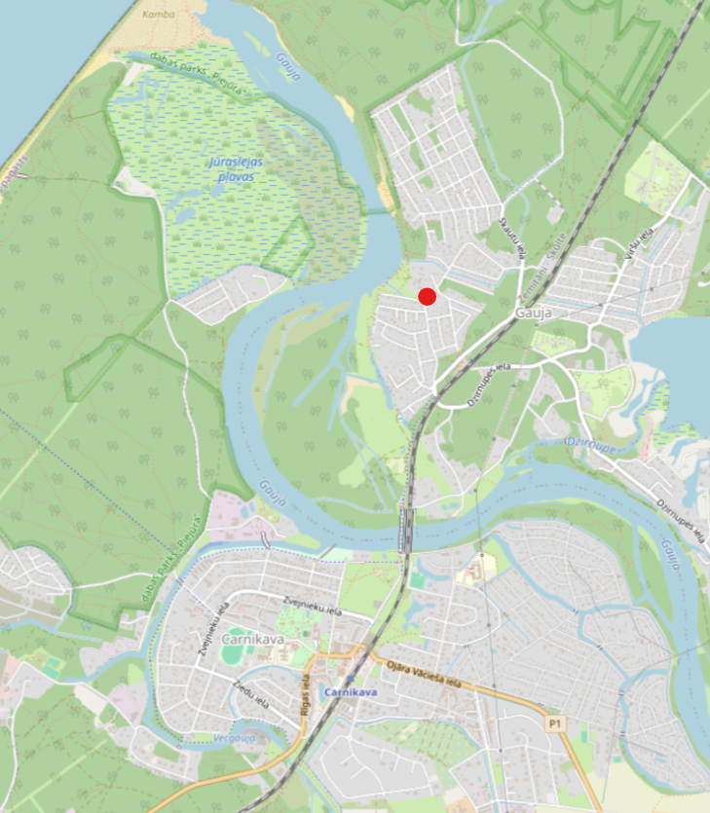
JŪRASKRASTU IELA 20, GAUJA
Apsaimniekošana – 2025. gada 26. jūnijs
Ēkas tehniskais stāvoklis: Ēkas nesošie elementi, fasāde vizuāli ir labā tehniskā stāvoklī, telpas ir sausas, bez pelējuma pazīmēm, nav konstatēti jumta bojājumi, ēkas logi ir novecojuši, daļēji trūkst stikls, sabojāti mehānismi. Ēkas ārdurvis nav ekspluatācijai derīgas, iekštelpu durvis, apdare ir daļēji sabojātas un morāli un fiziski novecojušas. Ēkā atrodas lielgabarīta atkritumi vismaz 20 m² apjomā.
  Ēkas elektroinstalācija ir novecojusi, iespējams nedarbojas;
  nav apkures sistēmas, dūmvads un gaisa ventilācijas sistēma;
  nav tualetes un dušas telpas, nav datu par ūdensvadu.
Kopiena no ēkas izmantošanas ir atteikusies un ēka nav nepieciešama pašvaldības funkcijām.
Ēkas atrašanās vieta
P/A CARNIKAVAS KOMUNĀLSERVISS I 10.2025.

Slide 8
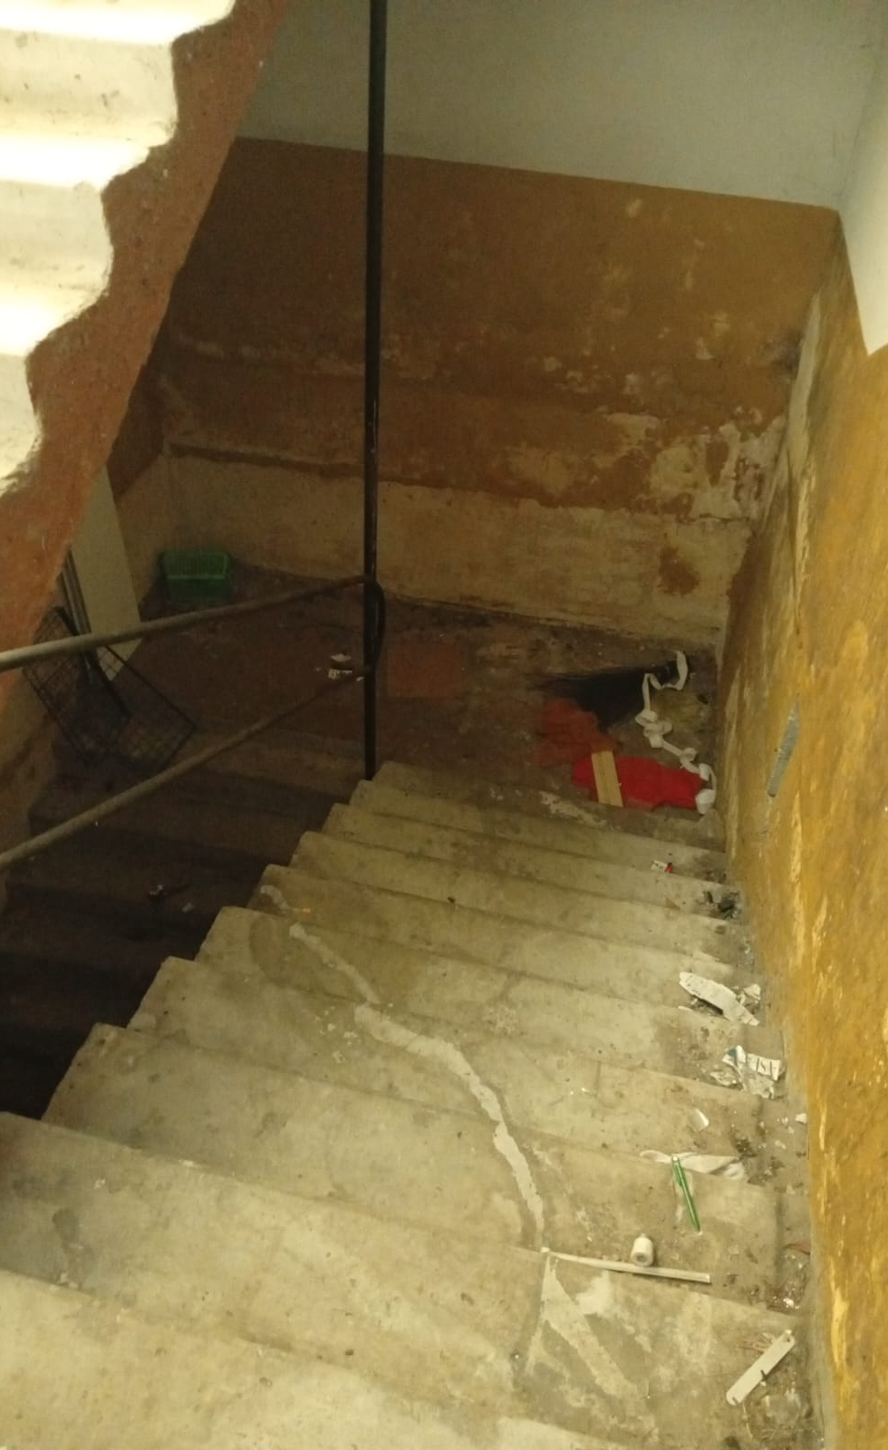
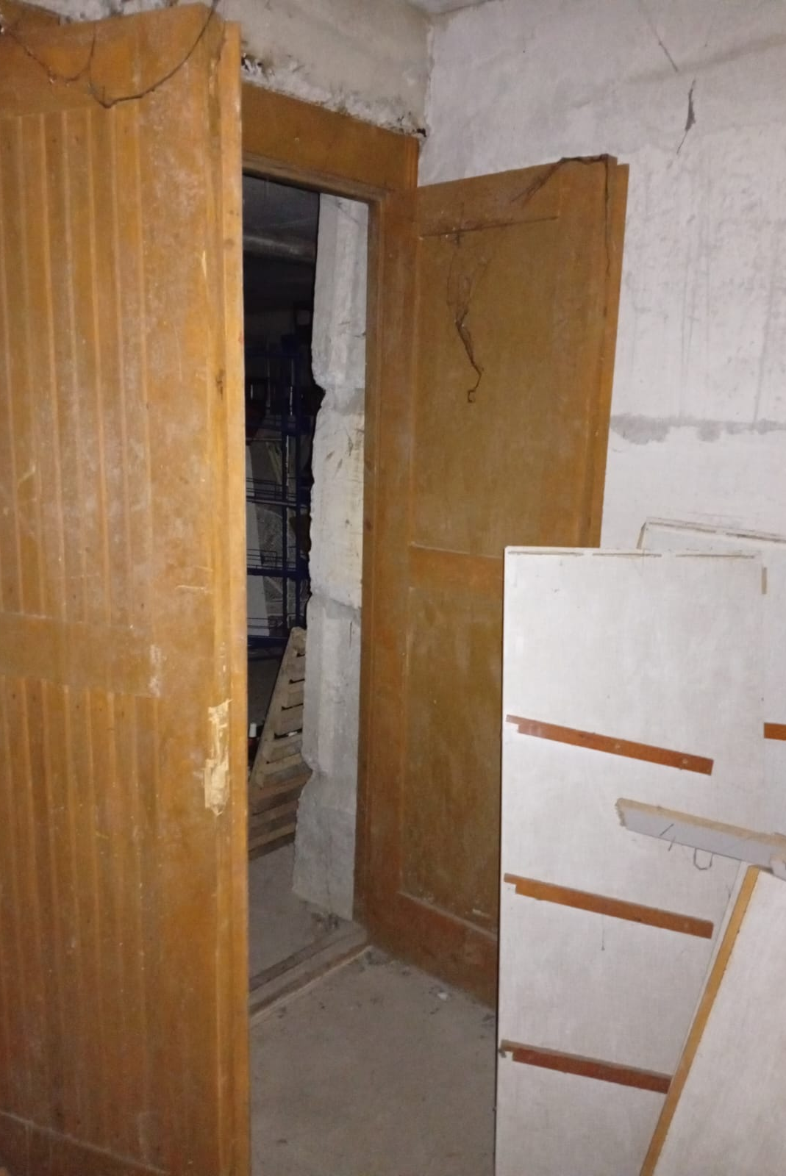
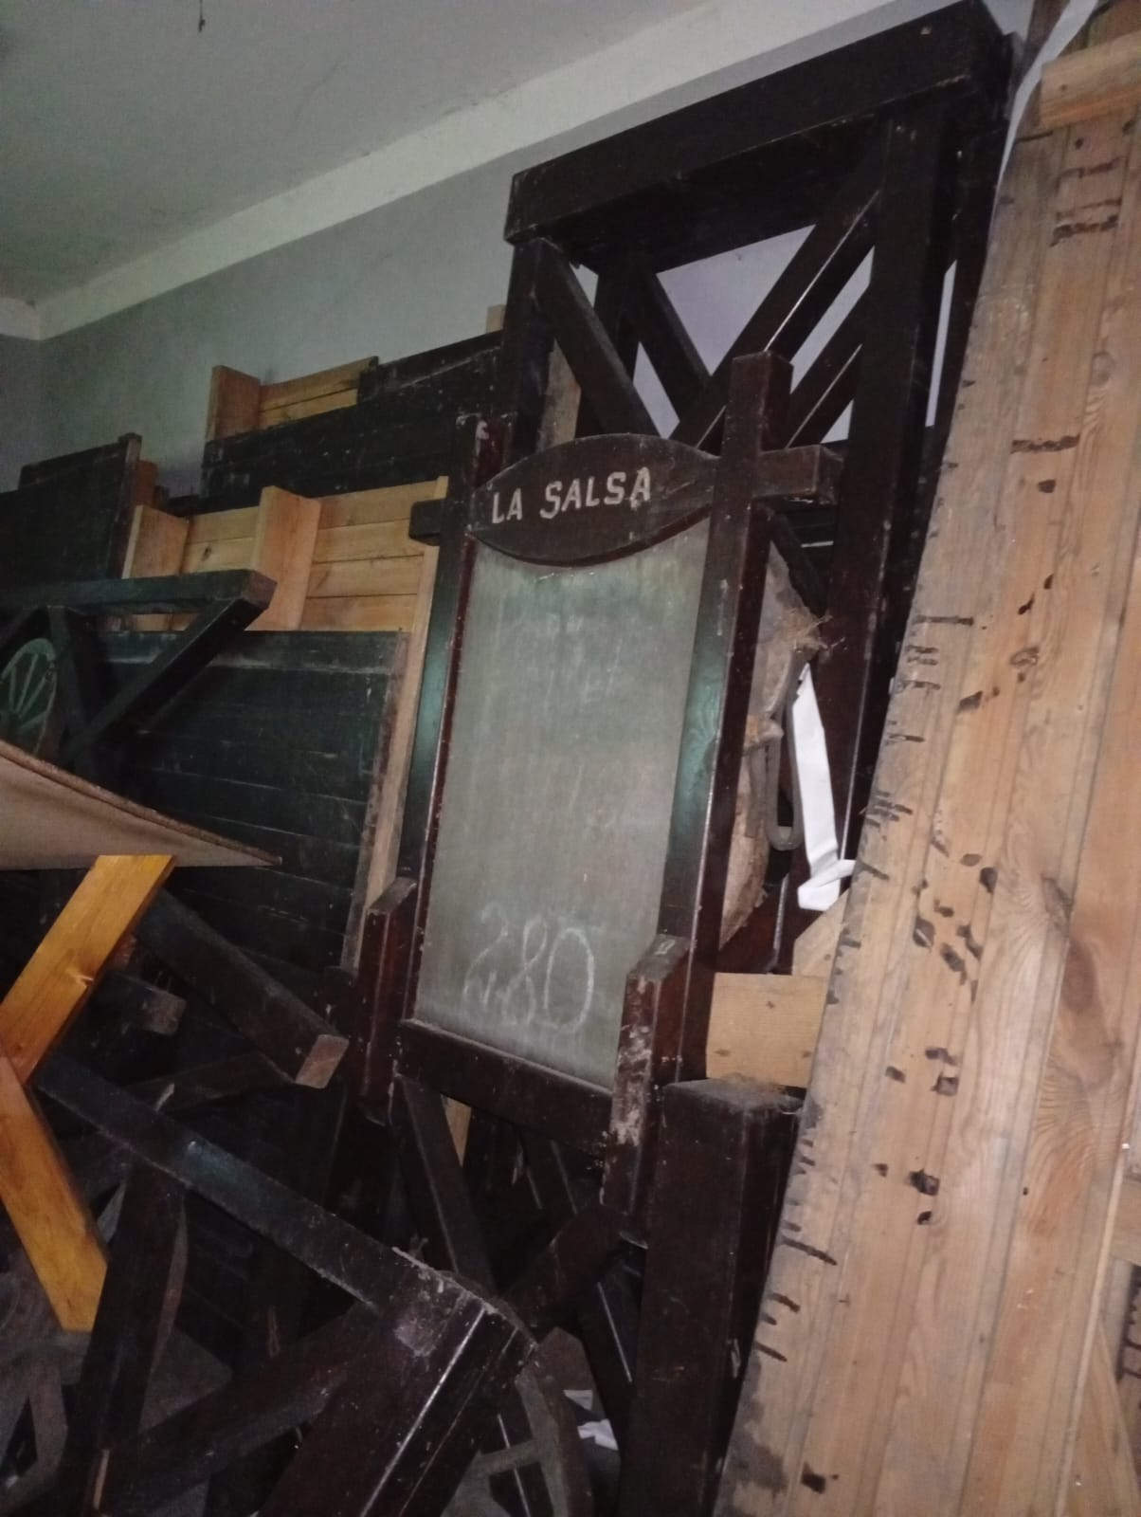
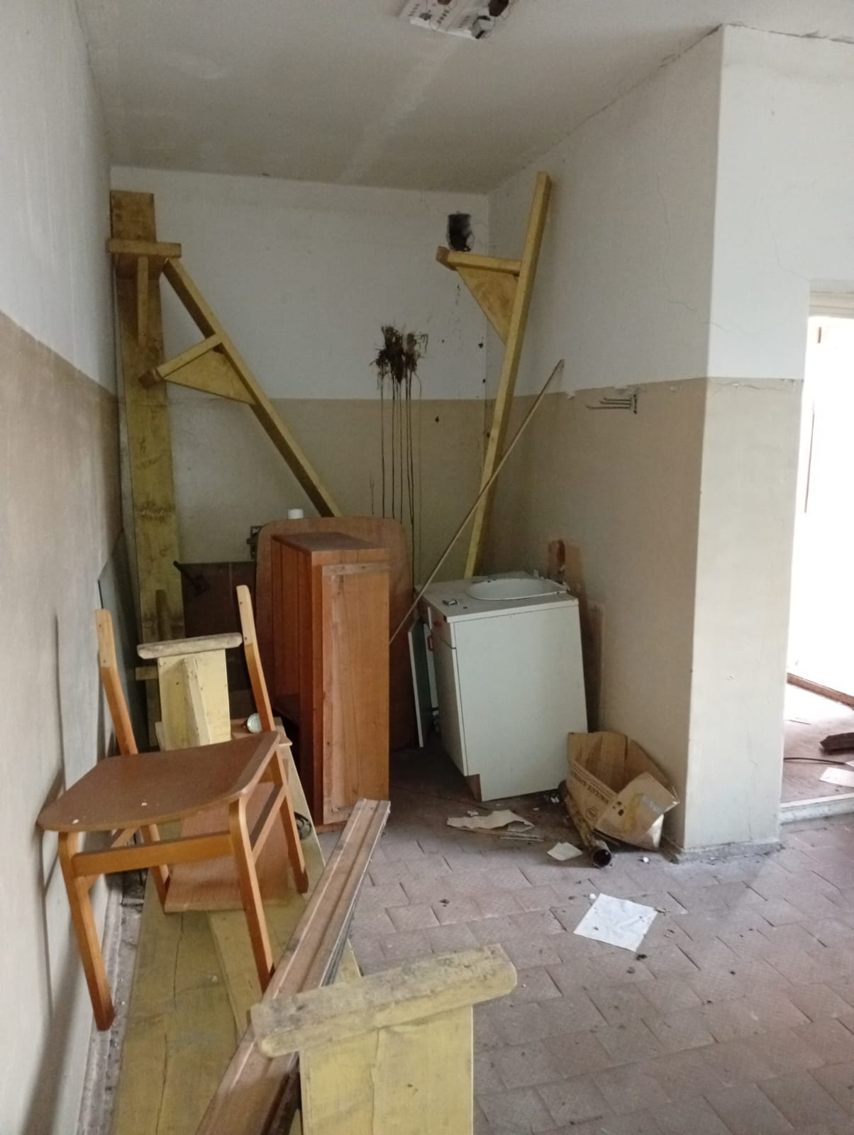
JŪRASKRASTU IELA 20,
GAUJA

Slide 9
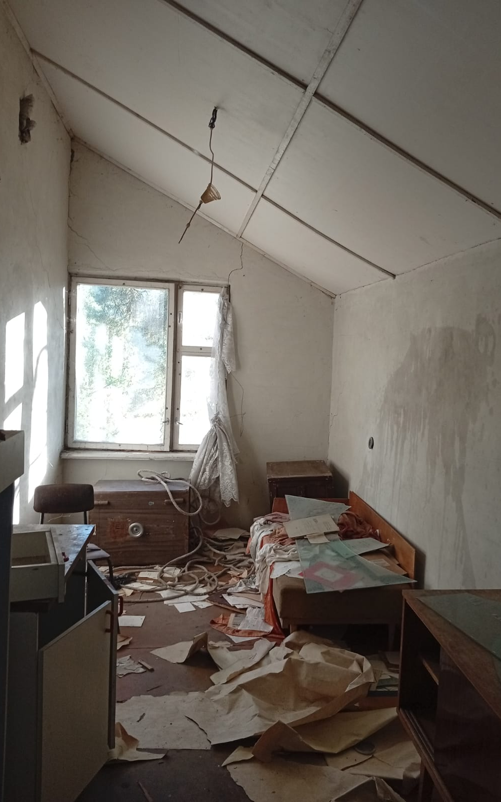
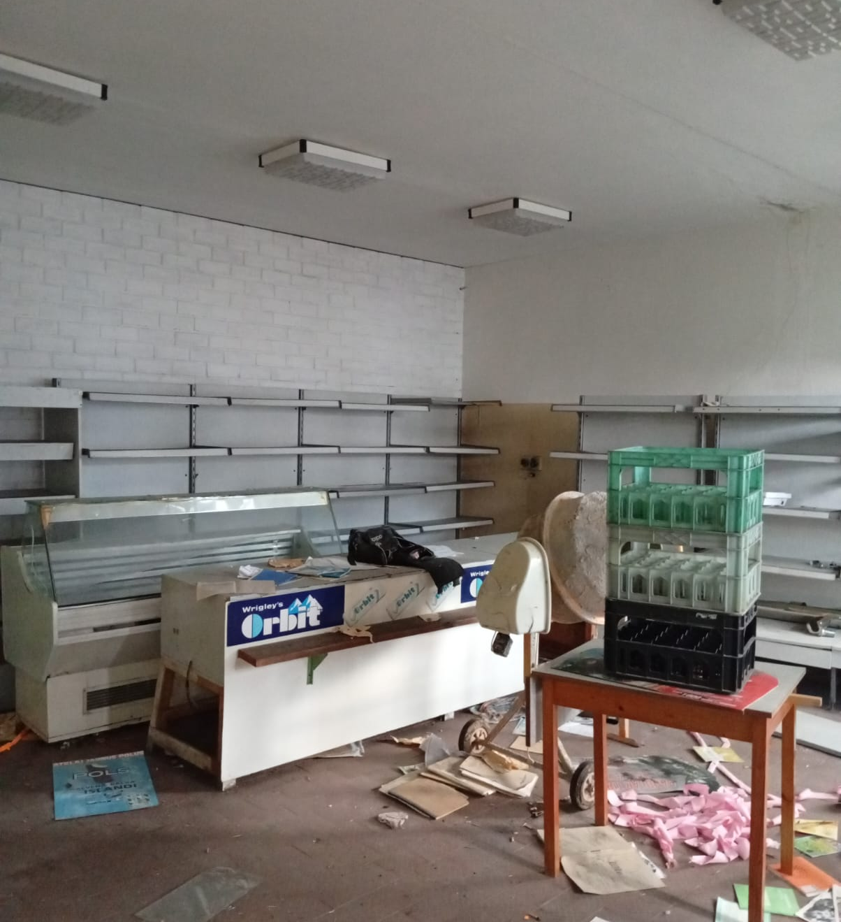
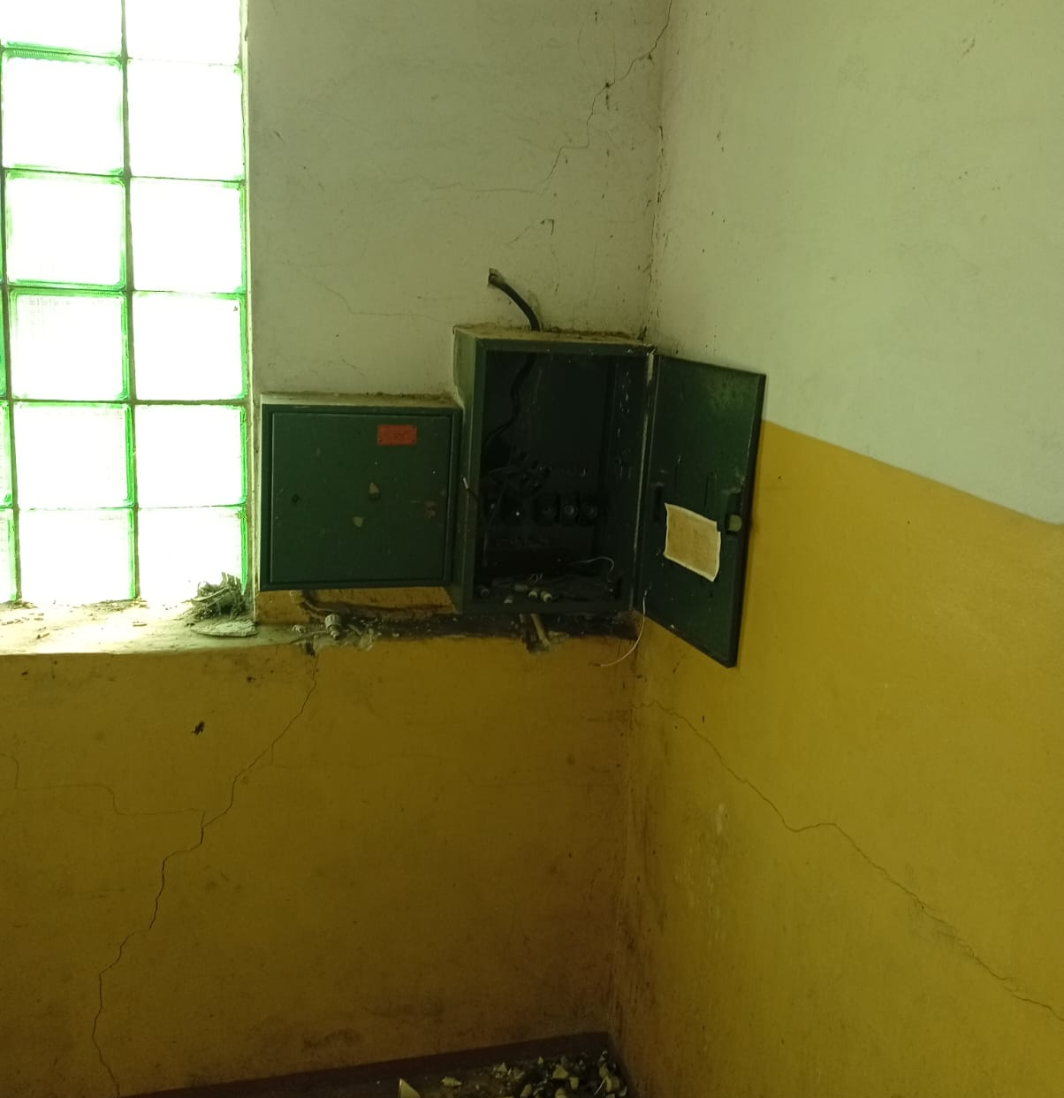
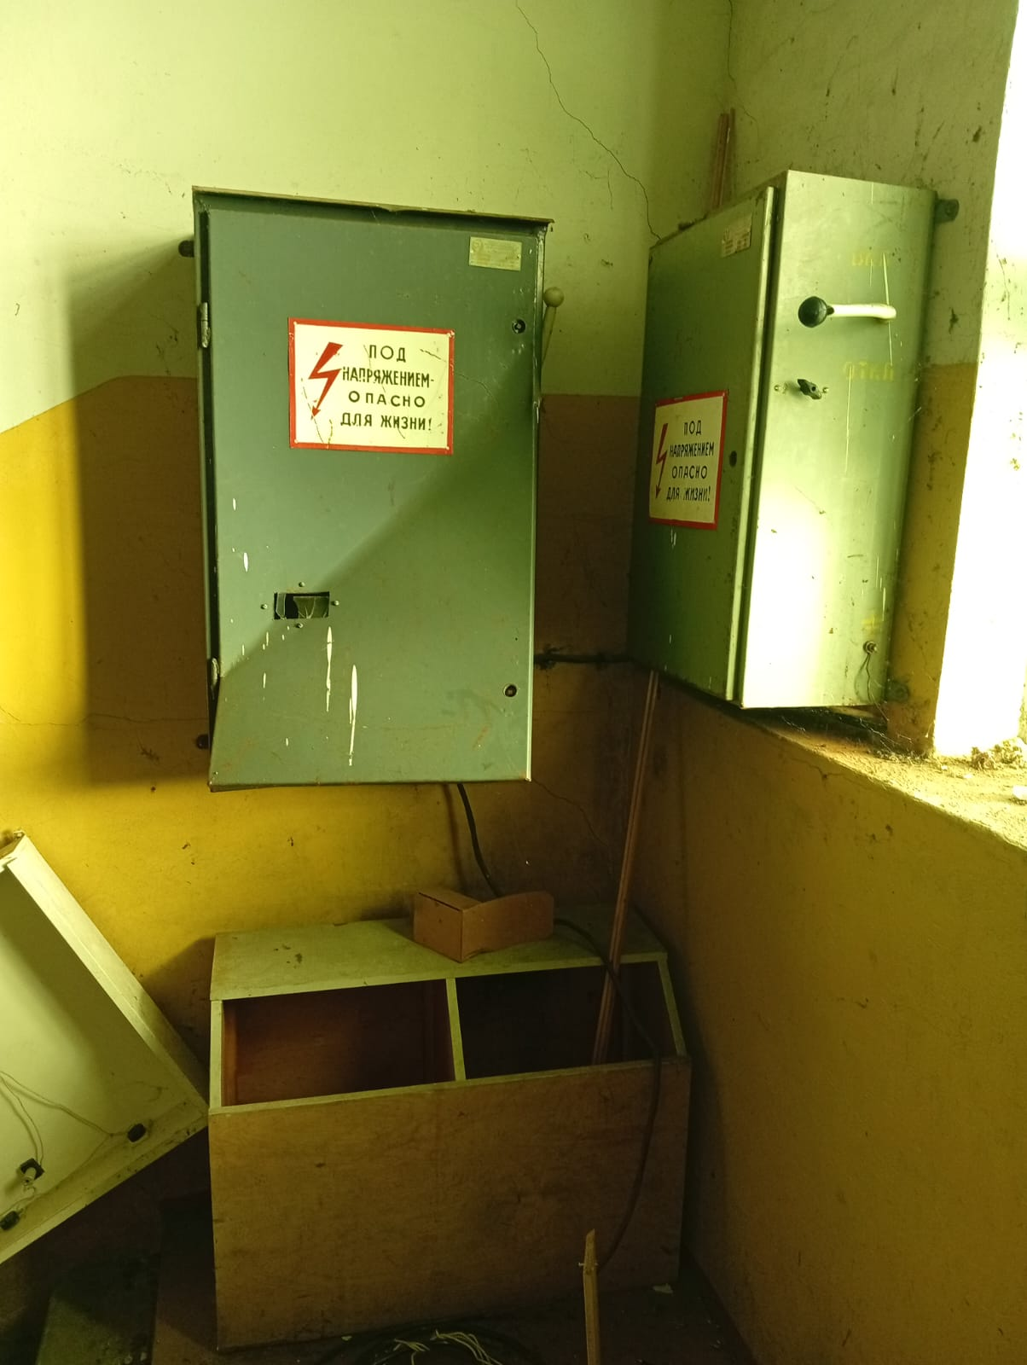
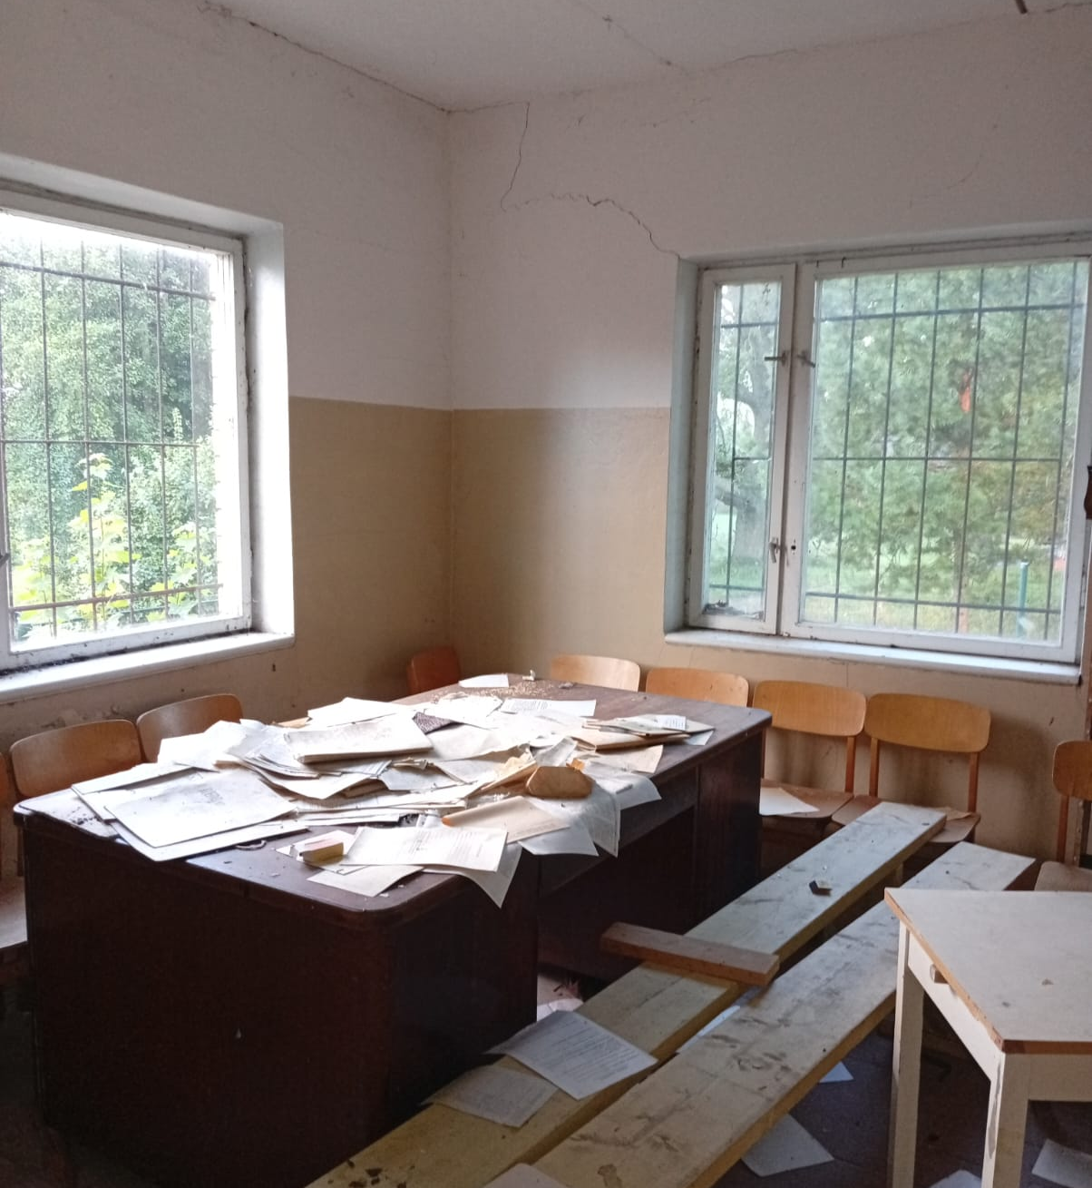
JŪRASKRASTU IELA 20,
GAUJA

Slide 10
PRIEKŠLIKUMS
Priekšlikums: nodot ēku atsavināšanā
Noskaidrot iedzīvotāju padomes viedokli .
Lemt par jautājuma virzīšanu uz domes sēdi atsavināšanas lēmuma pieņemšanai.
P/A CARNIKAVAS KOMUNĀLSERVISS I 10.2025.

Slide 11

Paldies par uzmanību!
PAŠVALDĪBAS AĢENTŪRA
“CARNIKAVAS KOMUNĀLSERVISS”

Slide 12
Par tālāko rīcību:
Konceptuāli atbalstīt nekustamā īpašuma Jūraskrastu iela 20, Gauja nodošanu atsavināšanai.
Uzdot NĪN sagatavot domes lēmuma projektu par īpašuma atsavināšanu un iesniegt to izskatīšanai domes sēdē. APN kopienu ekspertam noskaidrot iedzīvotāju padomes viedokli.
Konceptuāli atbalstīt nekustamā īpašuma Mežciema iela 26, Garciems būvprojekta izstrādi.
Uzdot CKS iekļaut nepieciešamos izdevumus 2026. gada budžeta projektā.
Uzdot NĪN sadarbībā ar CKS noskaidrot SIA «TET» viedokli par nepieciešamību arī turpmāk izmantot telpas iekārtu izvietošanai, kā arī par iespējamo sadarbību un līdzfinansējumu ēkas rekonstrukcijai. NĪN noskaidrot Finanšu ministrijas viedokli.

